Slide 1

2025
高中同步测控优化设计
GAO ZHONG TONG BU CE KONG YOU HUA SHE JI
第五章
5.3.2
第2课时 函数的最值

Slide 2
01
自主预习 新知导学
内容索引
02
合作探究 释疑解惑
03
随堂练习

Slide 3
课标定位素养阐释
1.理解函数的最值的概念.
2.了解函数的最值与极值的区别与联系.
3.会用导数求在给定区间上函数的最值.
4.通过利用导数研究函数的最值,进一步提升直观想象、逻辑推理与数学运算素养.

Slide 4
自主预习 新知导学

Slide 5
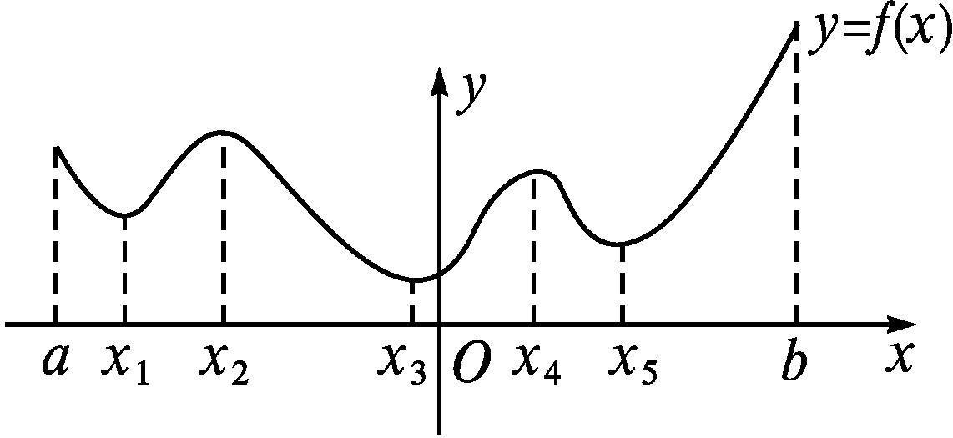
一、函数f(x)在区间[a,b]上的最值
1.如图,观察函数y=f(x)在区间[a,b]上的图象,你能找出f(x)在区间[a,b]上的最大值与最小值吗?
提示:能,函数y=f(x)在区间[a,b]上的最小值是f(x₃),最大值是f(b).
2.一般地,如果在区间[a,b]上函数y=f(x)的图象是一条连续不断的曲线,那么它必有最大值和最小值.

Slide 6
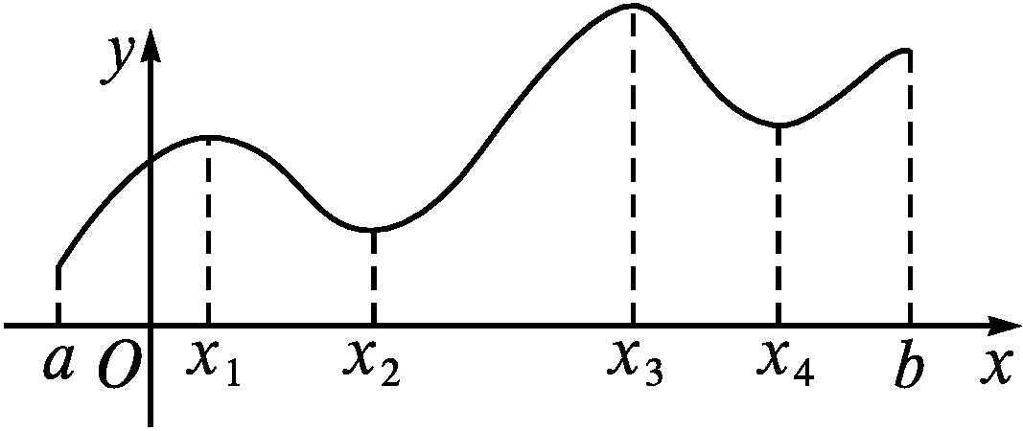
二、求函数y=f(x)在闭区间[a,b]上最值的步骤
1.函数y=f(x),x∈[a,b]的图象如图所示.
(1)观察函数y=f(x)的图象,试找出它的极大值、极小值.
提示:极大值为f(x₁),f(x₃),极小值为f(x₂),f(x₄).

Slide 7
(2)结合图象判断函数y=f(x)在区间[a,b]上是否存在最大值、最小值?若存在,分别是多少?
提示:存在,函数y=f(x)在区间[a,b]上的最小值是f(a),最大值是f(x₃).
(3)函数y=f(x)在区间[a,b]上的最大值或最小值一定是某极值吗?
提示:不一定,也可能是区间端点处的函数值.
(4)怎样确定函数f(x)在区间[a,b]上的最小值和最大值?
提示:比较极值与区间端点处的函数值,最大的是最大值,最小的是最小值.

Slide 8
2.求函数y=f(x)在区间[a,b]上的最大值与最小值的步骤:
(1)求函数y=f(x)在区间(a,b)内的极值;
(2)将函数y=f(x)的各极值与端点处的函数值f(a),f(b)比较,其中最大的一个是最大值,最小的一个是最小值.
3.如果函数f(x)在开区间(a,b)内只有一个极值,且为极小值,那么函数在开区间(a,b)内有最值吗?
提示:有最小值,无最大值.设x₀是函数f(x)的极小值点,则函数f(x)在区间(a,x₀)内单调递减,在区间(x₀,b)内单调递增,故函数f(x)在x₀处取得最小值.

Slide 9
4.函数y=2x³-3x²-12x+5在区间[-2,1]上的最大值、最小值分别是( )
A.12,-8 B.1,-8
C.12,-15 D.5,-16
解析:y'=6x²-6x-12,
令y'=0,解得x=-1或x=2(舍去).
当x=-2时,y=1;当x=-1时,y=12;
当x=1时,y=-8,所以y_{max}=12,y_{min}=-8.故选A.
答案:A

Slide 10
【思考辨析】
判断下列说法是否正确,正确的在后面的括号里画“√”,错误的画“×”.
(1)闭区间上的函数一定有最值.( )
(2)函数的极值只能在区间内取得,而函数的最值可以在区间端点处取得.( )
(3)函数的最大值一定是极大值,函数的最小值也一定是极小值.( )
×
√
×

Slide 11
合作探究 释疑解惑

Slide 12
探究一
求函数在闭区间上的最值
【例1】 求函数f(x)=-x⁴+2x²+3在区间[-3,2]上的最大值与最小值.
解:因为f(x)=-x⁴+2x²+3,
所以f'(x)=-4x³+4x.
令f'(x)=-4x(x+1)(x-1)=0,解得x=-1或x=0或x=1.
在区间[-3,2]上,当x变化时,f'(x),f(x)的变化情况如下表所示.
x | -3 | (-3,-1) | -1 | (-1,0) | 0 | (0,1) | 1 | (1,2) | 2
f'(x) |  | + | 0 | - | 0 | + | 0 | -
f(x) | -60 | 单调 递增 | 极大 值4 | 单调 递减 | 极小 值3 | 单调 递增 | 极大 值4 | 单调 递减 | -5
所以,函数f(x)在区间[-3,2]上的最大值是4,最小值是-60.

Slide 13

把本例中“区间[-3,2]”改为“区间[0,2]”求相应问题.
解:令f'(x)=0,解得x=-1(舍去)或x=0或x=1.
在区间[0,2]上,当x变化时,f'(x),f(x)的变化情况如下表所示.
x | 0 | (0,1) | 1 | (1,2) | 2
f'(x) |  | + | 0 | -
f(x) | 3 | 单调递增 | 极大值4 | 单调递减 | -5
所以函数f(x)在区间[0,2]上的最大值是4,最小值是-5.
反思感悟 求解函数在固定区间上的最值,需注意以下几点:
(1)对函数进行准确求导,并检验f'(x)=0的根是否在给定区间内.
(2)研究函数的单调性,正确确定函数的极值和端点处函数值.
(3)比较函数的极值与端点处函数值大小,确定最值.

Slide 14
【变式训练1】 求函数f(x)=e^{-x}-e^{x}在区间[0,a]上的最大值与最小值,其中a>0,且为常数.
当x∈[0,a]时,f'(x)<0恒成立,
则函数f(x)在区间[0,a]上单调递减.
故当x=a时,f(x)有最小值f(a)=e^{-a}-eª.
当x=0时,f(x)有最大值f(0)=0.

Slide 15
探究二
求含参数的函数的最值
【例2】 已知函数f(x)=(x-k)e^{x},k为常数.
(1)求f(x)的单调区间;
(2)求f(x)在区间[0,1]上的最小值.
解:(1)函数f(x)的定义域为R.
由f(x)=(x-k)e^{x},得f'(x)=(x-k+1)e^{x}.
令f'(x)=0,解得x=k-1.
当x变化时,f(x)与f'(x)的
变化情况如下表.
所以函数f(x)的单调递减区间是(-∞,k-1);单调递增区间是(k-1,+∞).
x | (-∞,k-1) | k-1 | (k-1,+∞)
f'(x) | - | 0 | +
f(x) | 单调递减 | -e^{k-1} | 单调递增

Slide 16
(2)当k-1≤0,即k≤1时,函数f(x)在区间[0,1]上单调递增,所以f(x)在区间[0,1]上的最小值为f(0)=-k;
当0<k-1<1,即1<k<2时,由(1)知f(x)在区间[0,k-1)内单调递减,在区间(k-1,1]内单调递增,所以f(x)在区间[0,1]上的最小值为f(k-1)=-e^{k-1};
当k-1≥1,即k≥2时,函数f(x)在区间[0,1]上单调递减,所以函数f(x)在区间[0,1]上的最小值为f(1)=(1-k)e.
综上可知,当k≤1时,f(x)_{min}=f(0)=-k;
当1<k<2时,f(x)_{min}=f(k-1)=-e^{k-1};
当k≥2时,f(x)_{min}=f(1)=(1-k)e.

Slide 17
反思感悟 对含参数的导函数进行讨论,其实质是讨论导函数大于0、等于0、小于0三种情况.若导函数恒不等于0,则函数在已知区间上是单调函数,最值在端点处取得;若导函数可能等于0,则求出极值点后求极值,再与端点处函数值比较后确定最值.

Slide 21
探究三
由函数的最值求参数的值或取值范围
【例3】 已知函数f(x)=ax³-6ax²+b,问是否存在实数a,b,使f(x)在区间[-1,2]上取得最大值3,最小值-29?若存在,求出a,b的值;若不存在,请说明理由.
解:存在.显然a≠0,f'(x)=3ax²-12ax=3ax(x-4).
令f'(x)=0,解得x=0或x=4(舍去).
若a>0,在区间[-1,2]上当x变化时,f'(x),f(x)的变化情况如下表.
x | [-1,0) | 0 | (0,2]
f'(x) | + | 0 | -
f(x) | 单调递增 | 极大值 | 单调递减
所以当x=0时,函数f(x)取得最大值3,
即f(0)=b=3.

Slide 22
又因为f(2)=-16a+3,f(-1)=-7a+3,
所以f(-1)>f(2),
所以当x=2时,函数f(x)取得最小值-29,
即f(2)=-16a+3=-29,解得a=2.
若a<0,在区间[-1,2]上当x变化时,f'(x),f(x)的变化情况如下表.
x | [-1,0) | 0 | (0,2]
f'(x) | - | 0 | +
f(x) | 单调递减 | 极小值 | 单调递增
所以当x=0时,函数f(x)取得最小值-29,
即f(0)=b=-29.

Slide 23
又因为f(2)=-16a-29,f(-1)=-7a-29,
所以f(2)>f(-1).
所以当x=2时,函数f(x)取得最大值3,
即f(2)=-16a-29=3,解得a=-2.
综上所述,a=2,b=3或a=-2,b=-29.
反思感悟 已知函数的最值求参数的值(取值范围)的思路
已知函数在某区间上的最值求参数的值是求函数最值的逆向思维,一般先求导数,利用导数研究函数的单调性及极值点,探索最值点,根据已知最值列方程(不等式)解决问题.

Slide 24
【变式训练3】 已知函数f(x)=-x³+3x²+9x+a.
(1)求f(x)的单调递减区间;
(2)若f(x)在区间[-2,2]上的最大值为20,求它在该区间上的最小值.
解:(1)∵f'(x)=-3x²+6x+9.
令f'(x)<0,解得x<-1或x>3.
∴函数f(x)的单调递减区间为(-∞,-1),(3,+∞).

Slide 25
(2)∵f(-2)=8+12-18+a=2+a,f(2)=-8+12+18+a=22+a,∴f(2)>f(-2).
由(1)知f'(x)=-3x²+6x+9,令f'(x)=0,
解得x=-1或x=3(舍去).
∵当x∈[-2,-1)时,f'(x)<0,
∴函数f(x)在区间[-2,-1)内单调递减.
又当x∈(-1,2]时,f'(x)>0,
∴函数f(x)在区间(-1,2]内单调递增.
∴f(2)和f(-1)分别是函数f(x)在区间[-2,2]内的最大值和最小值.
于是f(2)=22+a=20,解得a=-2.
∴f(x)=-x³+3x²+9x-2.
∴f(-1)=1+3-9-2=-7,即函数f(x)在区间[-2,2]内的最小值为-7.

Slide 26
【易错辨析】
求最值时忽视“端点值”而致错
【典例】 已知函数f(x)=(x²+1)(x+a)(a∈R),且f'(-1)=0,则函数y=f(x)在区间 上的最大值为 ,最小值为 .
错解:f(x)=x³+ax²+x+a,f'(x)=3x²+2ax+1.
f'(-1)=3-2a+1=0,解得a=2.

Slide 28
以上解答过程中都有哪些错误?出错的原因是什么?你如何改正?你如何防范?
正解:f(x)=x³+ax²+x+a,f'(x)=3x²+2ax+1.
f'(-1)=3-2a+1=0,可得a=2.

Slide 30
防范措施 求函数的最值时,若函数的定义域是闭区间,则需比较极值与端点处的函数值的大小;如本例中需比较极值与端点处函数值的大小才能确定出最值.若函数的定义域是开区间,且只有一个极值点,则该极值点就是最值点.

Slide 31
【变式训练】 函数y=x+2cos x在区间 上取得最大值时,x的值为
( )
答案:B

Slide 33
随堂练习

Slide 34
解析:函数的定义域为(0,+∞).
当x∈(0,e)时,y'>0,则函数在区间(0,e)内单调递增;
当x∈(e,+∞)时,y'<0,则函数在区间(e,+∞)内单调递减.
所以,当x=e时,函数取得极大值也是最大值 .故选A.
答案:A

Slide 35
2.若函数f(x)=x³-x²-x+a在区间[0,2]上的最大值是3,则a等于( )
A.3 B.1
C.2 D.-1
解析:f'(x)=3x²-2x-1,令f'(x)=0,
解得x=- (舍去)或x=1.
因为f(0)=a,f(1)=a-1,f(2)=a+2,
所以f(2)最大,即a+2=3,解得a=1.
答案:B

Slide 36
3.已知f(x)=-x²+mx+1在区间[-2,-1]上的最大值就是函数f(x)的极大值,则m的取值范围是 .
答案:(-4,-2)

Slide 37
4.已知函数f(x)=-x³+ax²-4在x=2处取得极值,若m∈[-1,1],则f(m)的最小值为 .
解析:f'(x)=-3x²+2ax.
由函数f(x)在x=2处取得极值知f'(2)=0,
即-3×4+2a×2=0,解得a=3.
经验证,a=3符合题意.
故f(x)=-x³+3x²-4,f'(x)=-3x²+6x.
f'(0)=0,且函数f(x)在区间(-1,0)内单调递减,在区间(0,1)内单调递增,
所以当m∈[-1,1]时,f(m)_{min}=f(0)=-4.
答案:-4

Slide 38
5.已知函数f(x)=x-ln(x+a)的最小值为0,其中a>0.求a的值.
解:函数f(x)的定义域为(-a,+∞).
令f'(x)=0,解得x=1-a>-a.
当-a<x<1-a时,f'(x)<0,函数f(x)在区间(-a,1-a)内单调递减;
当x>1-a时,f'(x)>0,函数f(x)在区间(1-a,+∞)内单调递增.
因此函数f(x)在x=1-a处取得极小值,也是最小值.
由题意知f(1-a)=1-a=0,故a=1.

Slide 39


本 课 结 束
更多精彩内容请登录志鸿优化网
http://www.zhyh.org/

